Slide 1



Pontificia Universidad Católica de Chile
Escuela de Ingeniería
Departamento de Ciencia de la Computación
IIC2115 – Programación como herramienta para la Ingeniería
Ayudantía 1: Estructuras de datos y Algoritmos
Ayudante:
Pablo Seisdedos (pcseisdedos@uc.cl)

Slide 2
Problema 1
Encontrar todos los índices tales que el lado izquierdo sume lo mismo que el lado derecho
0
-4
6
-4
-3
3
2
0

Slide 3
Problema 1
i = 0:
sum
0
-4
6
-4
-3
3
2
0
sum

Slide 4
Problema 1
i = 0:
sum
0
0
-4
6
-4
-3
3
2
0
sum
0
0

Slide 5
Problema 1
i = 1:
sum
0
-4
6
-4
-3
3
2
0
sum
0

Slide 6
Problema 1
i = 1:
sum
4
0
-4
6
-4
-3
3
2
0
sum
0
0

Slide 7
Problema 1
i = 2:
sum
0
-4
6
-4
-3
3
2
0
sum
0

Slide 8
Problema 1
i = 2:
sum
-2
0
-4
6
-4
-3
3
2
0
sum
-4
0

Slide 9
Problema 1
i = 3:
sum
2
0
-4
6
-4
-3
3
2
0
sum
2
0, 2

Slide 10
Problema 1
i = 4:
sum
5
0
-4
6
-4
-3
3
2
0
sum
-2
0, 2

Slide 11
Problema 1
i = 5:
sum
2
0
-4
6
-4
-3
3
2
0
sum
-5
0, 2

Slide 12
Problema 1
i = 6:
sum
0
0
-4
6
-4
-3
3
2
0
sum
-2
0, 2

Slide 13
Problema 1
i = 7:
sum
0
0
-4
6
-4
-3
3
2
0
sum
0
0, 2, 7

Slide 14
Problema 1
Para cada i:
sum
0
-4
6
-4
-3
3
2
0
sum
¿Cuál es la ineficiencia?

Slide 15

Problema 2
Considere un conjunto de $a$ alumnos ($a ∈ℕ^{+}$), donde cada uno tiene asociado una nota $n$ ($n ∈ℕ^{+}$).
Escriba un programa que dado el conjunto de alumnos y sus notas, y un número $k$ ($k ∈ℕ^{+}$), retorne $k$ grupos de estudio disjuntos, tales que la suma de las notas parciales de los alumnos en cada grupo sea la misma.

Slide 16
Backtracking: búsqueda con recursión eficiente
Permite evitar recorrido de todo el árbol de recursión para encontrar una solución.
Se almacena el último estado válido antes de la recursión, y se recupera si el nuevo estado no lo es.
También puede entenderse como un stack, pero en este caso, al llevar registro del estado del problema, podemos evitar agregar más cosas al tope de este.

Slide 17
¿Qué es lo primero que debemos hacer?

Slide 18
Siempre lo primero es aterrizar el problema
Dadas N notas, se buscan K grupos que sumen lo mismo

Slide 19
Siempre lo primero es aterrizar el problema
Dadas 5 notas [8, 6, 2, 8, 4], se buscan 2 grupos que sumen lo mismo.
La suma total es 8 + 6 + 2 + 8 + 4 = 28
Como son 2 grupos, cada uno debe sumar 14
Ahora buscamos números que sumen 14: (8+6) y (8+2+4)
Por lo que, dados los input N=[8, 6, 2, 8, 4] y K=2 → [[6,8], [2,4,8]]
¿Qué más es posible de concluir?

Slide 20


Luego, extraemos reglas más generales
$$si sum\left(N\right)\%K≠0→Nunca se puede$$
$$si |N|<K→Nunca se puede$$
$$∀n∈N,n≤sum(N)/K$$
$$si n=sum\left(N\right)/K, n forma un grupo solo$$

Slide 21
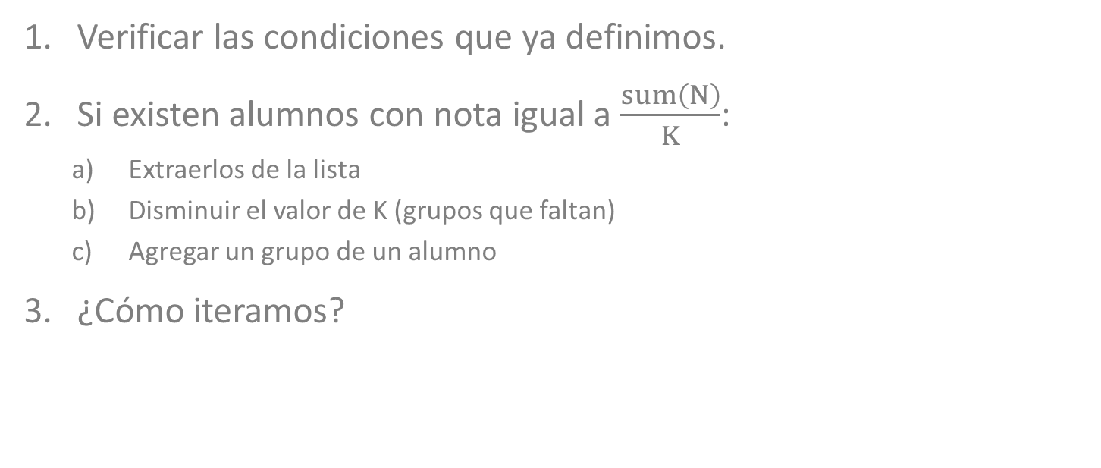
A continuación planteamos el problema como un algoritmo
Verificar las condiciones que ya definimos.
Si existen alumnos con nota igual a $\frac{sum\left(N\right)}{K}$:
Extraerlos de la lista
Disminuir el valor de K (grupos que faltan)
Agregar un grupo de un alumno
¿Cómo iteramos?

Slide 22
(Casi) Finalmente, seguimos el algoritmo
n = [8,6,2,8,4]
k = 2
notas = 5
suma = 28
suma_por_grupo = 28/2 = 14
→
El número de notas (5) es mayor al valor de k (2)
La suma total (28) es dividida perfectamente por k (2) (no deja resto)
No hay elementos mayores que suma_por_grupo (14)

Slide 23
[8,6,2,8,4]
Tenemos que formar dos grupos
[[],[]]
[[8],[]]
[[8,6],[ ]]
[[8,6,2], [ ]]
[[8,6], [2]]
¿Cuándo paro?

Slide 24
¿Qué reglas podemos definir para terminar de iterar?
Si algún grupo > que el objetivo → No hay solución en esa rama
Si asigné todas las notas → Encontramos solución

Slide 25
Pontificia Universidad Católica de Chile
Escuela de Ingeniería
Departamento de Ciencia de la Computación
IIC2115 – Programación como herramienta para la Ingeniería
Ayudantía 1: Estructuras de datos y Algoritmos
Ayudante:
Pablo Seisdedos (pcseisdedos@uc.cl)

